Slide 1
Configuración y conceptos de EtherChannel
Randy James
Jefe de departamento del BCITMagíster en aprendizaje y tecnología
Fecha: julio de 2013

Slide 2
La capacidad de agrupamiento de puertos para lograr mayor ancho de banda se denomina agregado de enlaces. Se hace referencia al agregado de puertos en los switches Ethernet en funcionamiento y configuración de EtherChannel.

Slide 3
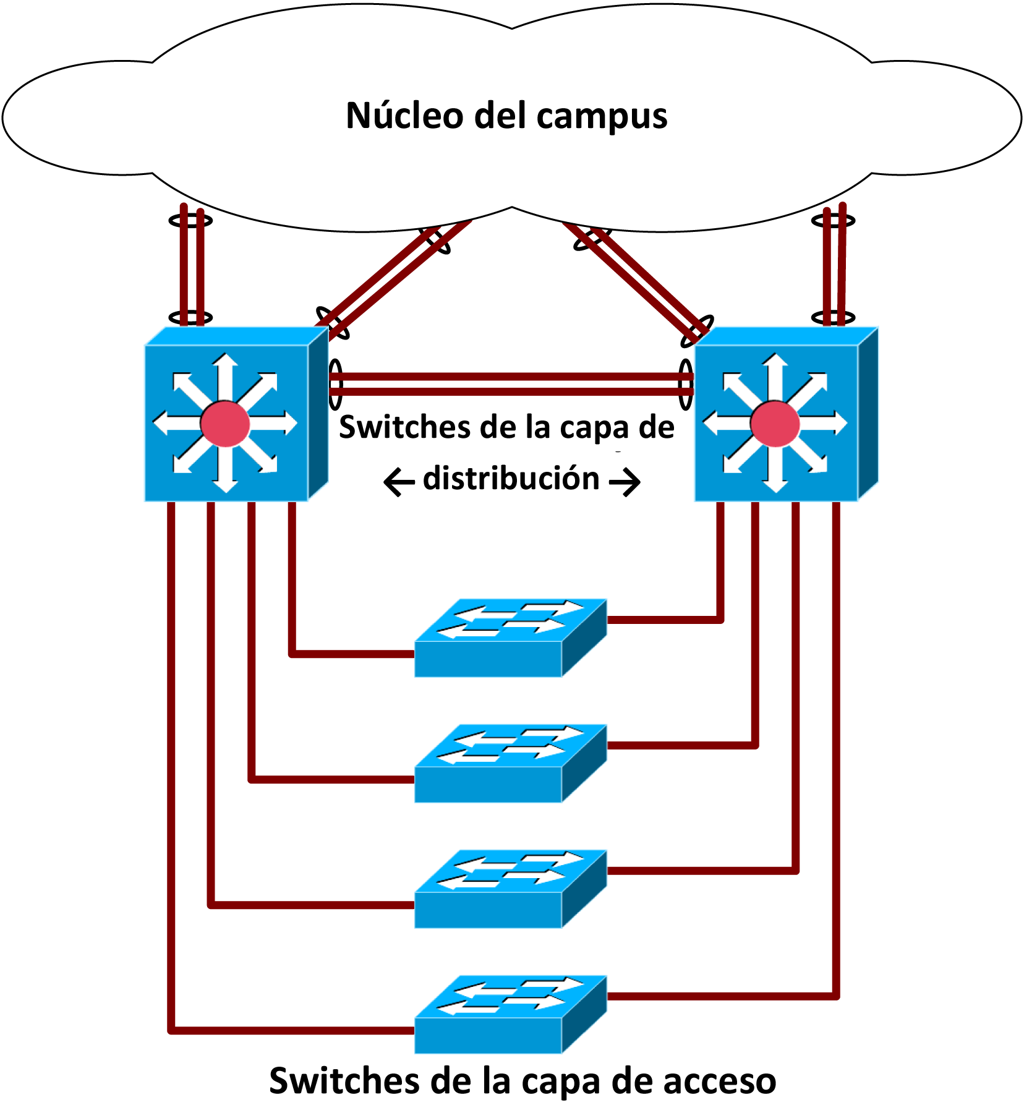
Ejemplo:
Los switches de distribución utilizan paquetes de EtherChannel para conectarse con la base del campus

Slide 4
“El diseño de los simplificadores de EtherChannel mejora el funcionamiento cuando se necesitan varias interfaces físicas para interconectar switches”.

Slide 5


Funcionamiento del árbol de extensión
Con dos enlaces redundantes, el árbol de extensión bloquea un puerto para evitar bucles
EtherChannel permite que el árbol de expansión trate los dos enlaces físicos como un puerto lógico, por lo tanto, ambos puertos funcionarán en modo de reenvío completo

Slide 6
Funcionamiento de EtherChannel
Si un enlace físico del grupo deja de funcionar, EtherChannel pierde solo el ancho de banda que proporcionó el enlace. Si el enlace físico se restablece, se agrega de forma dinámica nuevamente en EtherChannel.
El árbol de expansión trata el bucle de EtherChannel como un solo switchport lógico y ajusta el costo del árbol de expansión para reflejar el aumento del ancho de banda.
Es posible configurar EtherChannel para que realice un enlace troncal según el diseño necesario

Slide 7
Terminología de EtherChannel
Combinamos varios puertos Ethernet físicos mediante el comando channel-group. Se crea una única interfaz lógica llamada port-channel.
En los switches Cisco Catalyst, es posible agregar hasta ocho puertos 10/100 al mismo tiempo con el fin de crear un port-channel con un ancho de banda de 800 Mbps (la documentación puede indicar 1600 Mbps dado que el bucle funciona en modo dúplex completo).
Si están disponibles, es posible agregar hasta ocho puertos Gigabit
En todos los puertos de un bucle, deberán coincidir el estado operativo y la configuración.

Slide 8
Equilibrio de carga de EtherChannel
EtherChannel reparte (equilibra) cargas entre todos los puertos físicos del grupo EtherChannel.
El método predeterminado de reparto de carga utiliza la dirección MAC de origen de las tramas. Las tramas de distintos orígenes se envían mediante puertos diferentes, pero las tramas de un mismo origen se envían desde el mismo puerto.
Es posible cambiar el equilibrio de carga predeterminado mediante un comando global port-channel load-balance [dst-ip | dst-mac | src-dst-ip | src-dst-mac | src-ip | src-mac]

Slide 9
Un concepto importante es que las tramas Ethernet “no están fragmentadas” o separadas en EtherChannel: la trama Ethernet se envía desde un puerto seleccionado y atraviesa el enlace intacto.

Slide 10
Protocolos de canalización
Los switches Catalyst pueden aprovechar un protocolo para establecer y mantener de forma dinámica el bucle de EtherChannel.
El comando channel-group mode le permite decidir si el grupo EtherChannel utiliza el protocolo de agregación de puertos (PAgP), el protocolo de agregación de enlaces (LACP) o simplemente fuerza la interfaz para canalizar sin PAgP ni LACP.
Si se fuerzan interfaces para canalizar, es posible que surjan problemas si alguna interfaz tiene una configuración diferente.

Slide 11
Protocolo de agregación de puertos
El PAgP permite que los switches aprendan las capacidades de cada interfaz asignada a un bucle de EtherChannel y activa de manera confiable interfaces de configuración similar para formar port-channel.
El protocolo PAgP transmite y recibe mensajes en todas las interfaces del bucle de EtherChannel y restringe el tráfico de PAgP a la VLAN nativa si los puertos están en modo de enlace troncal.
El protocolo LACP tiene un funcionamiento similar al PAgP y se basa en normas mientras que PAgP es propietario de Cisco.

Slide 12
Otros protocolos de enlace local, como DTP, VTP, CDP y STP, aún transmiten y reciben las tramas mediante un port-channel. El STP solo envía tramas desde la primera interfaz del port-channel y visualiza el port-channel como un único puerto físico

Slide 13
Costos de árbol de extensión
El árbol de extensión refleja el mayor ancho de banda ofrecido por EtherChannel.
El costo predeterminado para un enlace de 100 Mbps es 19 y si se crea un port-channel que tiene solo dos enlaces de 100 Mbps el costo de árbol de extensión será 9.
Un port-channel con seis o más puertos físicos de 100 Mbps tendrá un costo de STP de 5.
Los costos del STP para los port-channels varían según cuántos puertos se asignan al bucle, no cuántos están activos en el bucle.

Slide 14
Configuración de EtherChannel
Switch(config)# interface range fa0/1 – 4 {es posible utilizar el rango o una sola interfaz}
Switch(config-if)# channel-group [1 – 6] mode [auto | desirable | on | active | passive]
El número de channel group depende de la plataforma.
Los modos auto y desirable activan el PAgP.
Los modos active y passive activan el LACP.
El modo on fuerza la interfaz a canalizar sin PAgP ni LACP.

Slide 15
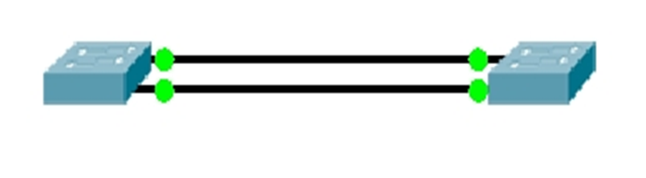
Verificación de EtherChannel
Si desea ver el funcionamiento, utilice el término “etherchannel”.
Switch# show interface etherchannel
Switch# show etherchannel [summary | load balance | port-channel]
Las siguientes diapositivas proporcionan una perspectiva sobre la configuración de EtherChannel entre dos switches.

Slide 16
Switch0# show etherchannel
Channel-group listing:
----------------------
Group: 1
----------
Group state = L2
Ports: 2 Maxports = 8
Port-channels: 1 Max Portchannels = 1
Protocol: PAGP
El canal tiene dos puertos y se utilizó PAgP para crearlos.
Es un EtherChannel de capa 2.

Slide 17
Switch0# show etherchannel summary
Flags: D - down P - in port-channel
I - stand-alone s - suspended
H - Hot-standby (LACP only)
R - Layer3 S - Layer2
U - in use f - failed to allocate aggregator
u - unsuitable for bundling
w - waiting to be aggregated
d - default port
Number of channel-groups in use: 1
Number of aggregators: 1
Group Port-channel Protocol Ports
1 Po1(SU) PAgP Fa0/1(P) Fa0/2(P)
El resumen proporciona el estado de los puertos y de port-channel.

Slide 18
Switch0# show etherchannel load-balance
EtherChannel Load-Balancing Operational State (src-mac):
Non-IP: Source MAC address
IPv4: Source MAC address
IPv6: Source MAC address
El tráfico que se enviará mediante el port-channel se distribuye a través de la MAC de origen en el encabezado de la trama.

Slide 19
Switch0# show etherchannel port-channel
Port-channel: Po1
------------
Age of the Port-channel = 00d:01h:22m:29s
Logical slot/port = 2/1 Number of ports = 2
GC = 0x00000000 HotStandBy port = null
Port state = Port-channel
Protocol = PAGP
Port Security = Disabled
Ports in the Port-channel:
Index Load Port EC state No of bits
------+------+------+------------------+-----------
0 00 Fa0/2 Desirable-Sl 0
0 00 Fa0/1 Desirable-Sl 0
Time since last port bundled: 00d:00h:37m:14s Fa0/1

Slide 20
Continuación de verificación de EtherChannel
En la diapositiva anterior, se mostró el resultado del comando show etherchannel port-channel. Los mensajes de PAgP se transmiten en Fa01, por lo tanto, están resaltados.
Otro comando con resultado considerable es:
Switch# show interface etherchannel
Todos estos comandos son útiles para resolver problemas de funcionamiento de EtherChannel. Cuando intenten resolver problemas, siempre verifiquen si todos los puertos físicos tienen los mismos parámetros operativos en ambos extremos del EtherChannel. Luego verifiquen nuevamente la configuración del channel-group en ambos extremos del EtherChannel. No supongan nada: verifiquen y prueben todo.

Slide 21
Así finaliza la introducción a EtherChannel. Revisen las notas adjuntas para obtener más detalles.

Slide 22
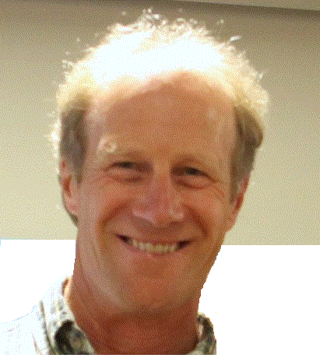
Los invito a tomarse un tiempo y descubrir EtherChannel.
Randy

